Slide 1
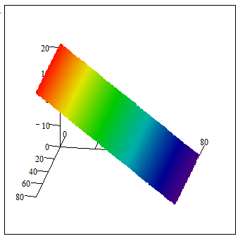
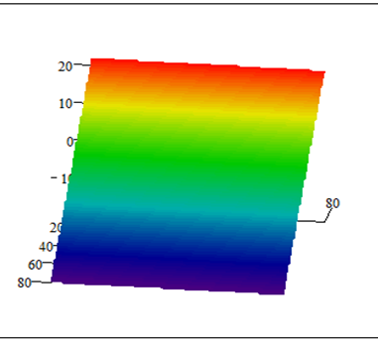
Representación gráfica de funciones de dos variables
PLANOS
z = 2 - y
z = 2 - x

Slide 2
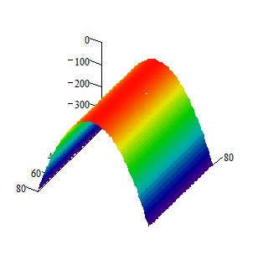
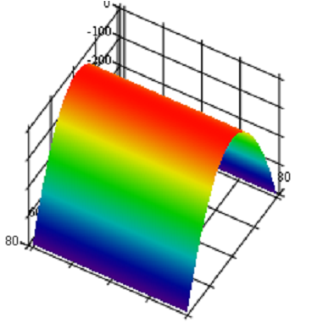
SUPERFICIES CILÍNDRICAS
z= 4 – y²
z= 2 – x²
X VARIABLE LIBRE
Y VARIABLE LIBRE

Slide 3
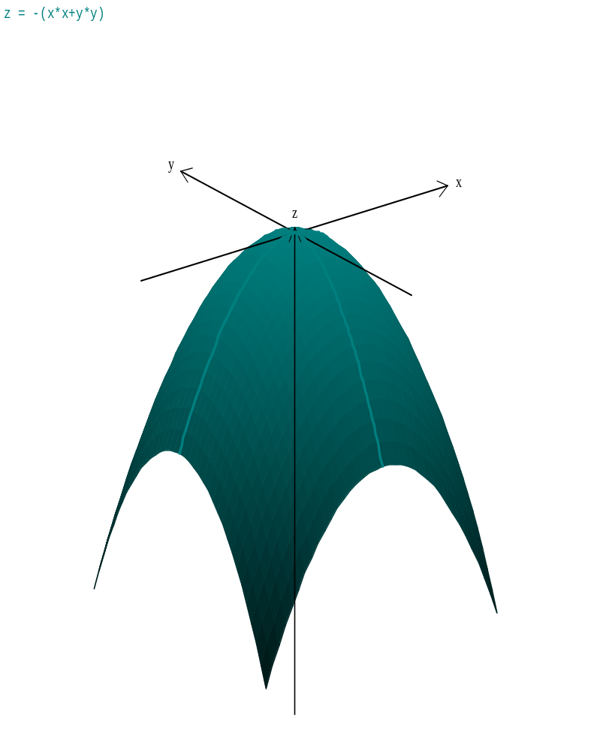
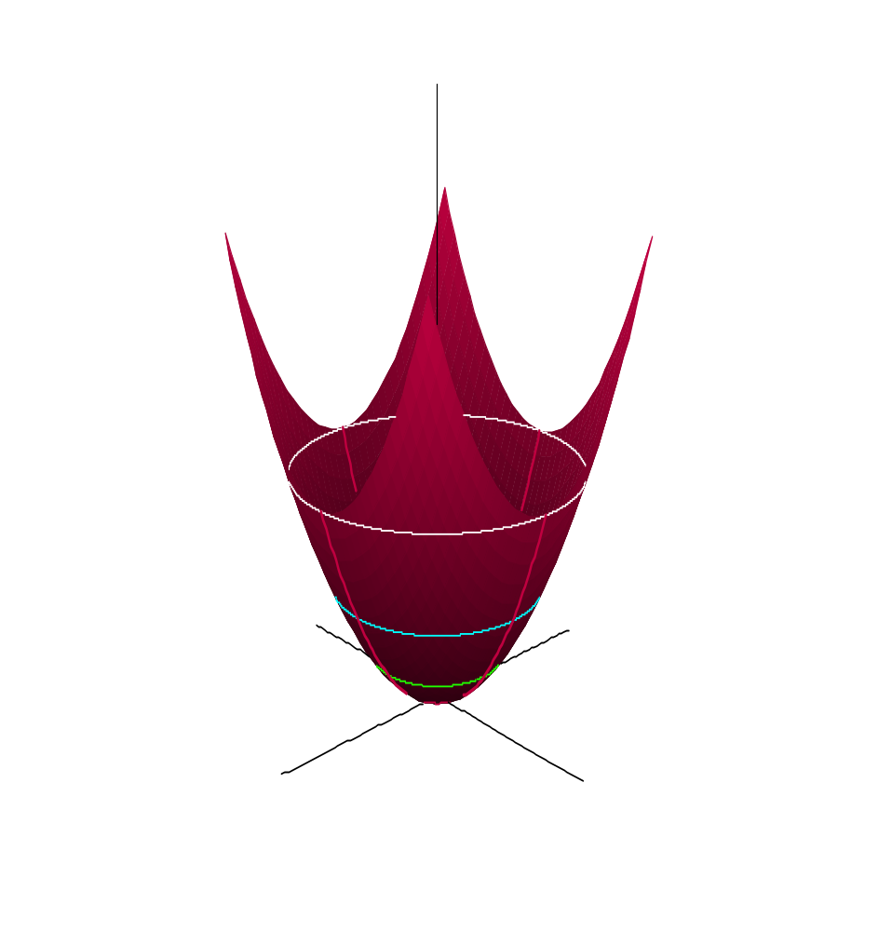
PARABOLOIDE
f(x,y) = - (x^2 + y ^2)
f(x,y) = (x^2 + y ^2)

Slide 4
Trazas de una superficie
Definición
Son las curvas de intersección de una superficie z = f(x,y) con los planos coordenados, o con planos paralelos a ellos

Slide 5
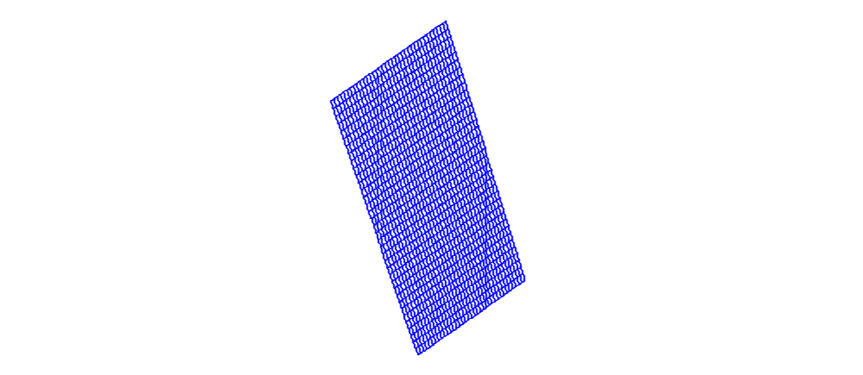
Plano z = 2 - 4y - x
2
z
Z = 2 – 4y
z = 2 - x
1/2
y
y = (2-x)/4
2
x

Slide 6
Superficie z= 4 – y²
Plano z y → x = 0
z
= 4 – y²
-2 2
y
Plano xy → z = 0
y
Plano zx → y = 0
z
2
4
x
-2
x

Slide 7
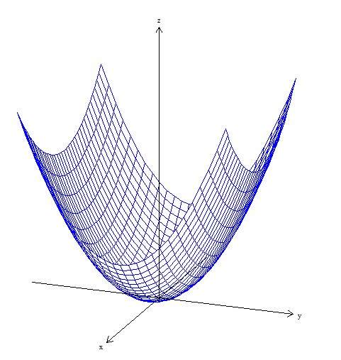
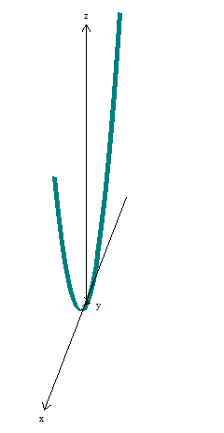
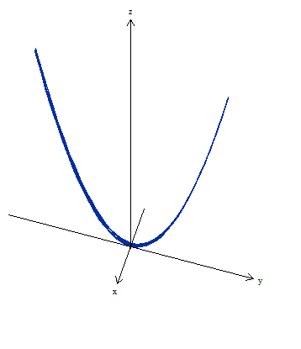
Plano z y → x = 0
z = y²
Plano z x → y = 0
z = x²
f(x,y) = (x^2 + y ^2)

Slide 8
Curvas de Nivel
Definición:
Dada una función z=f(x,y), se llaman curvas de nivel a la proyección en el plano x-y, de las trazas de la superficie con planos paralelos al x-y, cuya ecuación es f(x,y)=c
Note que en todos los puntos de la curva de nivel la función se mantiene constante

Slide 9
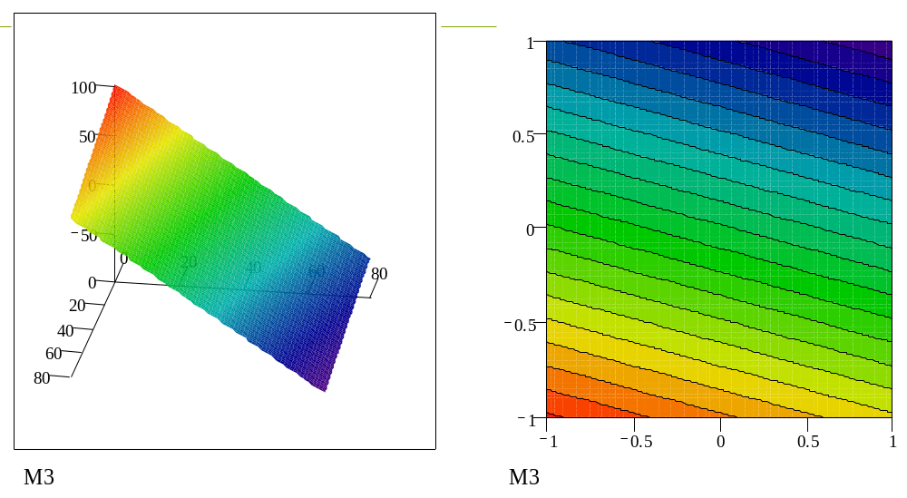
z = 2 – x - 4y curvas de nivel
y
x

Slide 10
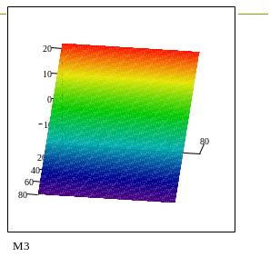
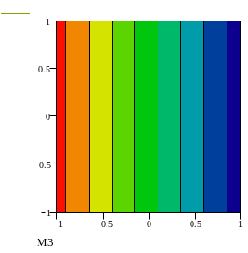
PLANOS
z = 2 - x
y
z = 2 - x
x
y variable libre → trazas líneas paralelas al eje y

Slide 11
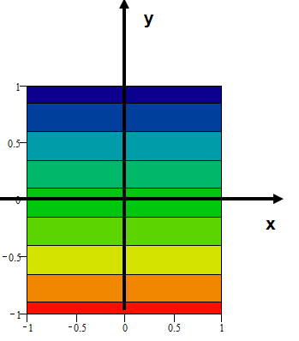
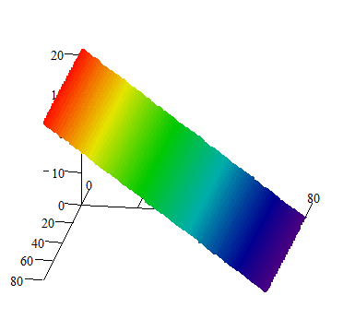
z = 2 - y
x variable libre → trazas líneas paralelas al eje x

Slide 12
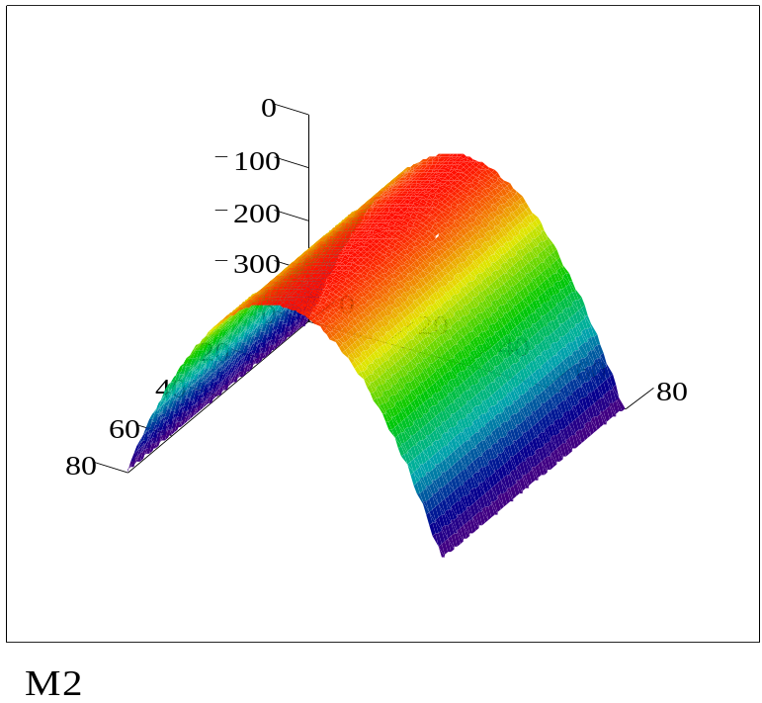
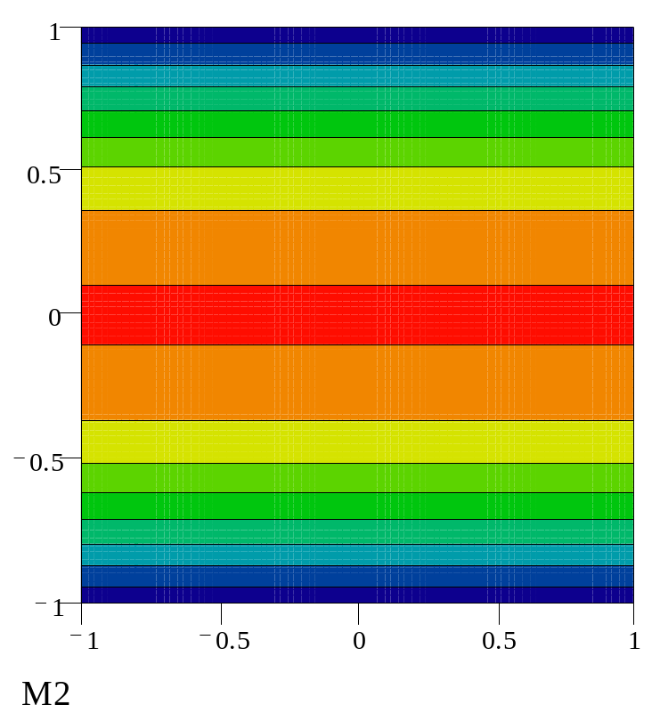
Superficie z= 4 – y²
Curvas de nivel

Slide 13
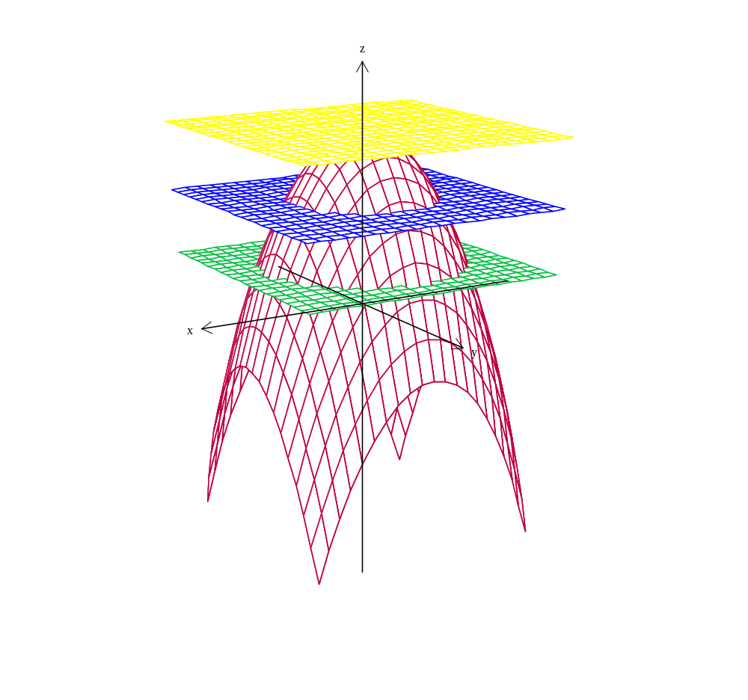
f(x,y) = -(x^2 + y ^2)
Plano z = 80
Plano z = 50
Plano z = 20

Slide 14
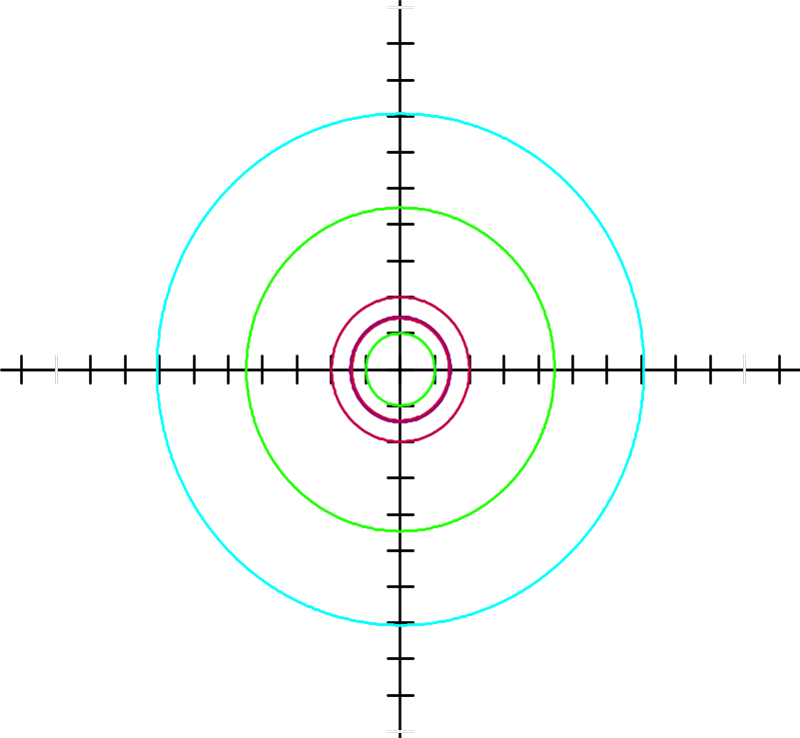
f(x,y) = (x^2 + y ^2)
Curvas de nivel

Slide 15
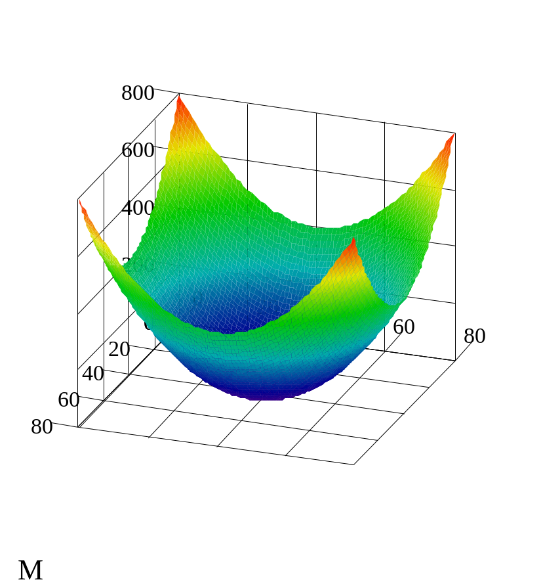
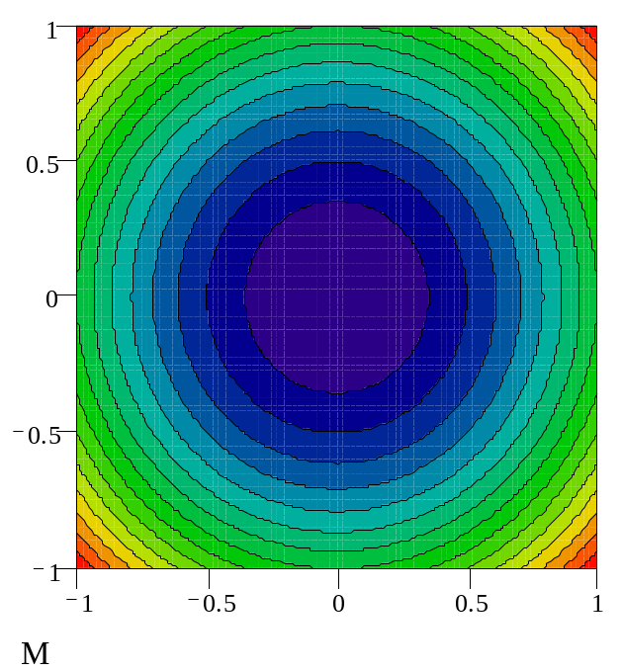
z = x² +y²
CURVAS DE NIVEL
y
x
Trazas → parábolas
Circunferencias con centro en el origen de coordenadas

Slide 16
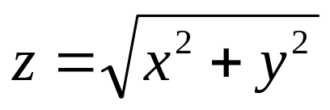
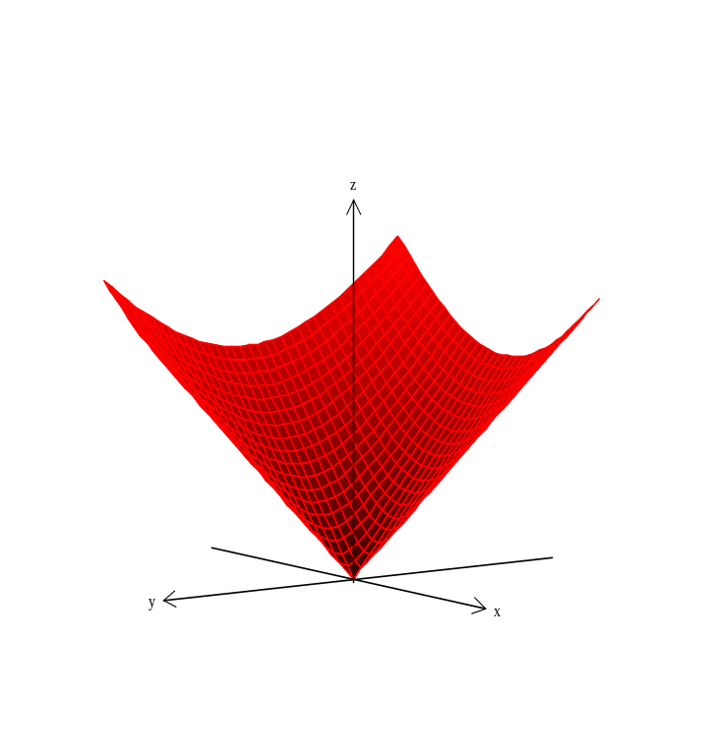
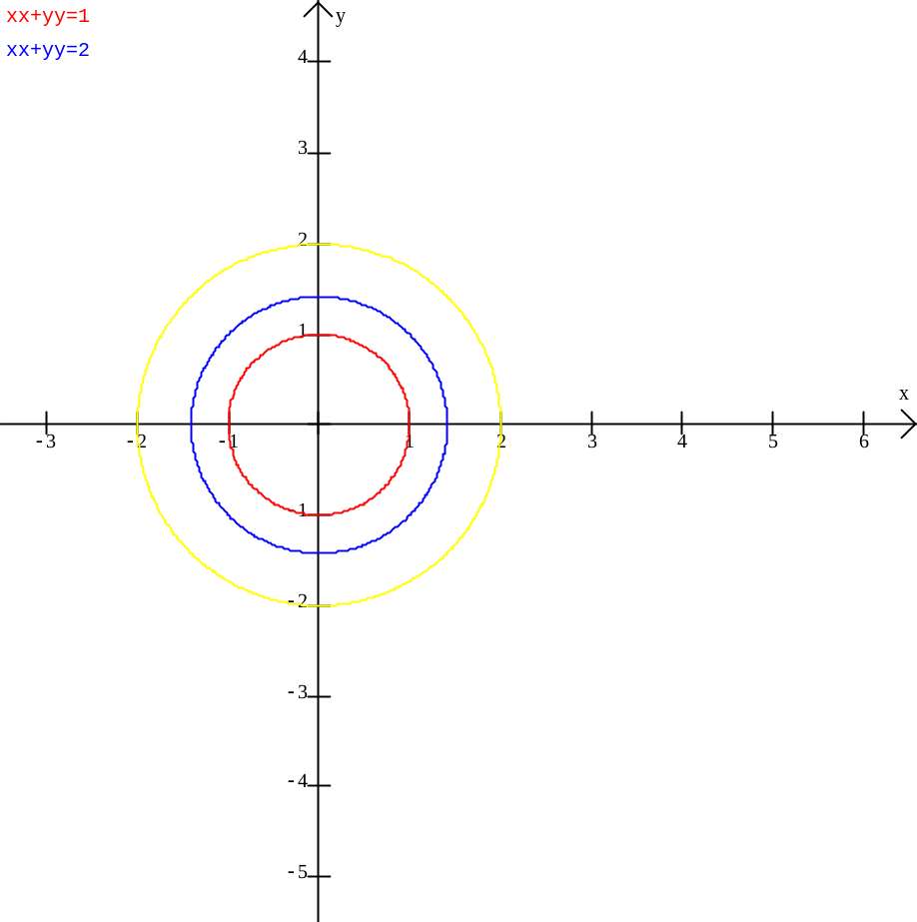
Curvas de nivel: circunferencias concéntricas
z
x

Slide 17
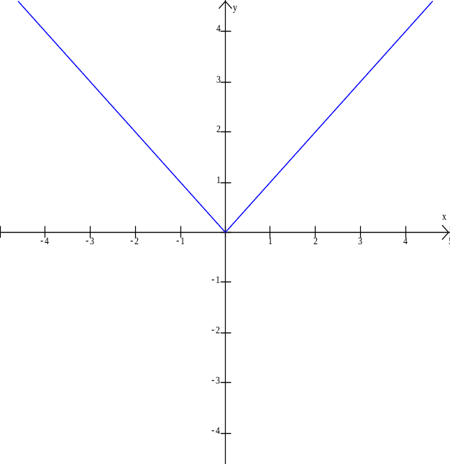
Traza plano: z - x
Traza plano: z - y
z
z
x
y

Slide 18
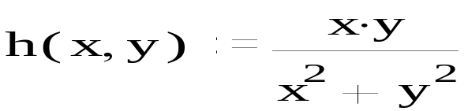
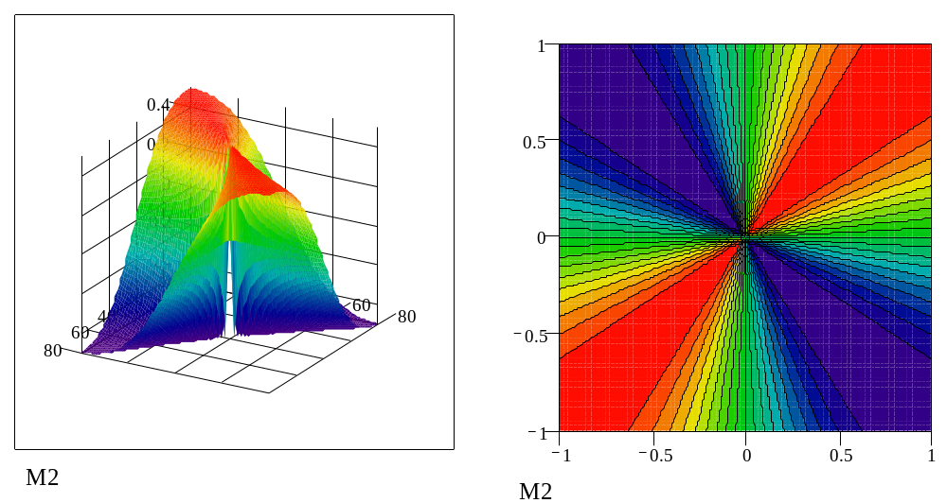
Curvas de nivel

